Slide 1
9월 9일 수업자료

Slide 2
임시 그리기가 지워지는 경우
창을 최대화
창을 원래 크기로 되돌린 경우
창을 최소화한 경우
(다른 창이 앞을 가리는 경우 ➔ 윈도우 10 이후에는 사라짐)
프로그래머가 요청한 경우

Slide 3
키보드 메시지 처리
키보드
물리적인 키보드 : 실제로 우리가 사용하는 키보드
논리적인 키보드 : OS가 보고 있는 키보드
가상 키보드(Virtual Keyboard) : VK_* 형식으로 입력 키 확인이 가능
IME( Input Method Environment )
물리적인 키보드는 전기 신호만 전달!
해석을 통해 실제 입력한 값으로 OS가 논리적인 키보드를 통해 확인

Slide 4
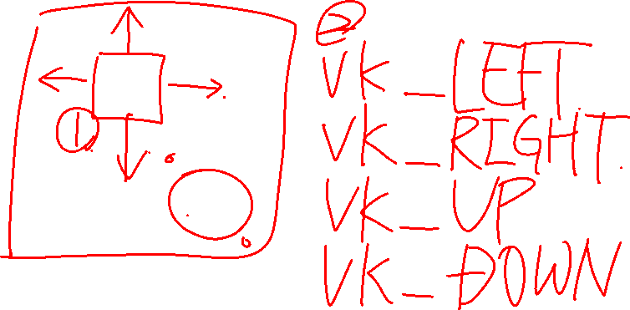

Slide 5
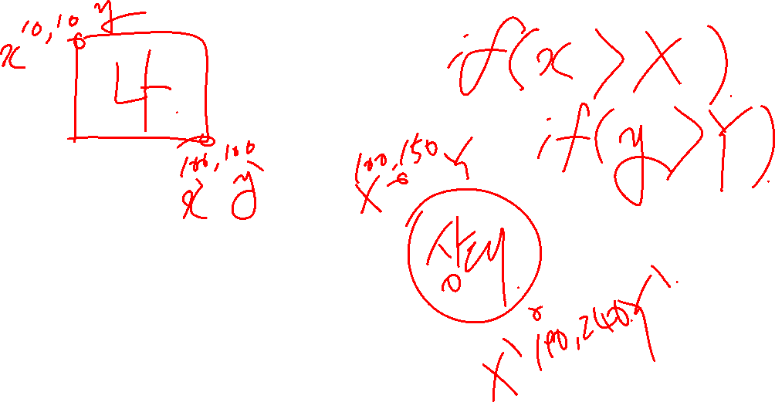

Slide 6
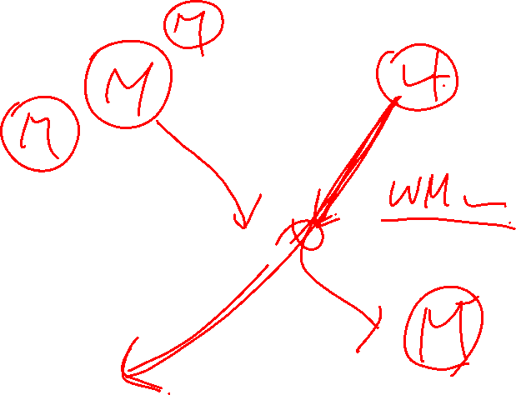
O

Slide 7
API 프로그래밍 방식
OS에게 요청하는 방식으로 프로그램을 작성
타이머도 마찬가지로 OS에 요청한다.
요청 시간에 맞춰 OS가 WM_를 발생시키면서 WndProc을 호출해준다.
요청 API : SetTimer
윈도우 메시지 : WM_TIMER
WM_CREATE : 프로그램 실행시 단 한번만 호출되는 WM
기능적으로 생성자와 완전히 동일한 기능

